Slide 1
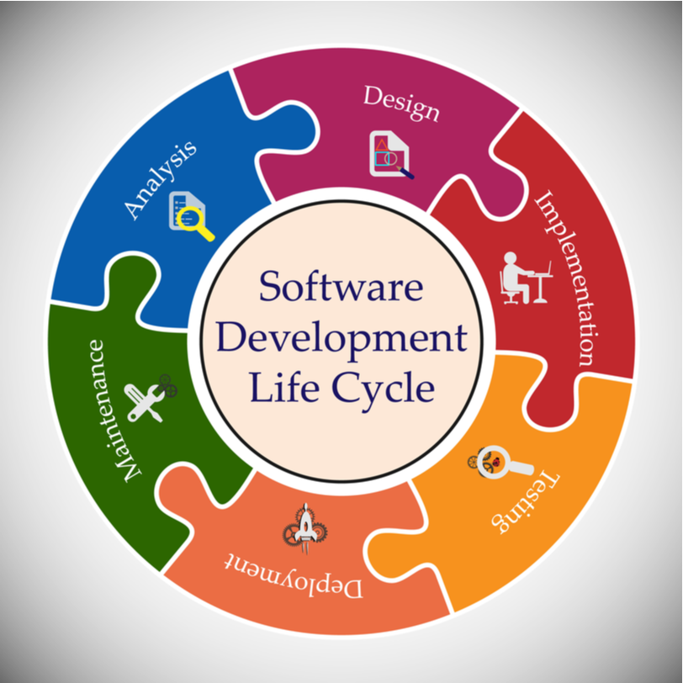
SDLC
Session - 1
Notes:
Bugün 3 saat SDLC konusunda beraber olacağız.
Bu konunun devamı olarak yani yazılım geliştirme konusunda 6 saat Agile, ve son olarakta Jira derslerini göreceksiniz.
Bu dersten amacımız ne:
HTML, CSS, SQL gibi teknik konular size kodlamayı öğretir.
Bi uygulama nasıl kodlanır, ona nasıl şekil verilir işin teknik kısmını bu derslerle öğreneceksiniz.
Ancak işin bir de planlama ve proje kısmı var.
SDLC dersleri ile sizlere daha yukarıdan bir bakış açısı ile;
Yazılım geliştirilirken proje yönetimi nasıl olur işin management yönü nasıl yapılır sizlere genel fikir vermeyi planlıyoruz.

Slide 2
Software Development Life Cycle
SDLC
Notes:
Arkadaşlar bugünkü dersimiz SDLC dedik yani Yazılım Geliştirme Yaşam Döngüsü.
Dersimiz Daha çok tanımların bulunduğu teorik ağırlıklı konuları kapsıyor.
SDLC konusunda google da arama yaptığınızda özellikle ingilizce çok fazla kaynak olduğunu görebilirsiniz.
Ancak burada her konuyu vermek yerine temel konuları size anlatmaya çalışacağım. Önemli kısımların altını çizerek tekrar edip genel resmi sizlere göstermeyi planlıyorum.
Amacımız sizler için bir temel atmak, bunun üzerine kat çıkıp bina inşa etmek sizlerin gayretleri ile olacak.
Bu dersi Türkçe anlatırken biraz da komik bi durum oluşuyor. “Plaza türkçesi” tabirini duydunuz mu?
*** youtube plaza türkçesi videosu aç***
Birazdan anlatacağım derste de plaza türkçesi kullanacağız. Mesela; SDLC’de en önemli aşama Design Phase’dir. Bu phase logical design’ın functional desing’a dönüştüğü aşamadır. Gibi cümleler
IT sektöründe literatür ingilizce olduğu için bu jargona sizi alıştırmak için ders türkçe de olsa ingilizce ile karışık plaza türkçesiyle işleyeceğiz.

Slide 3

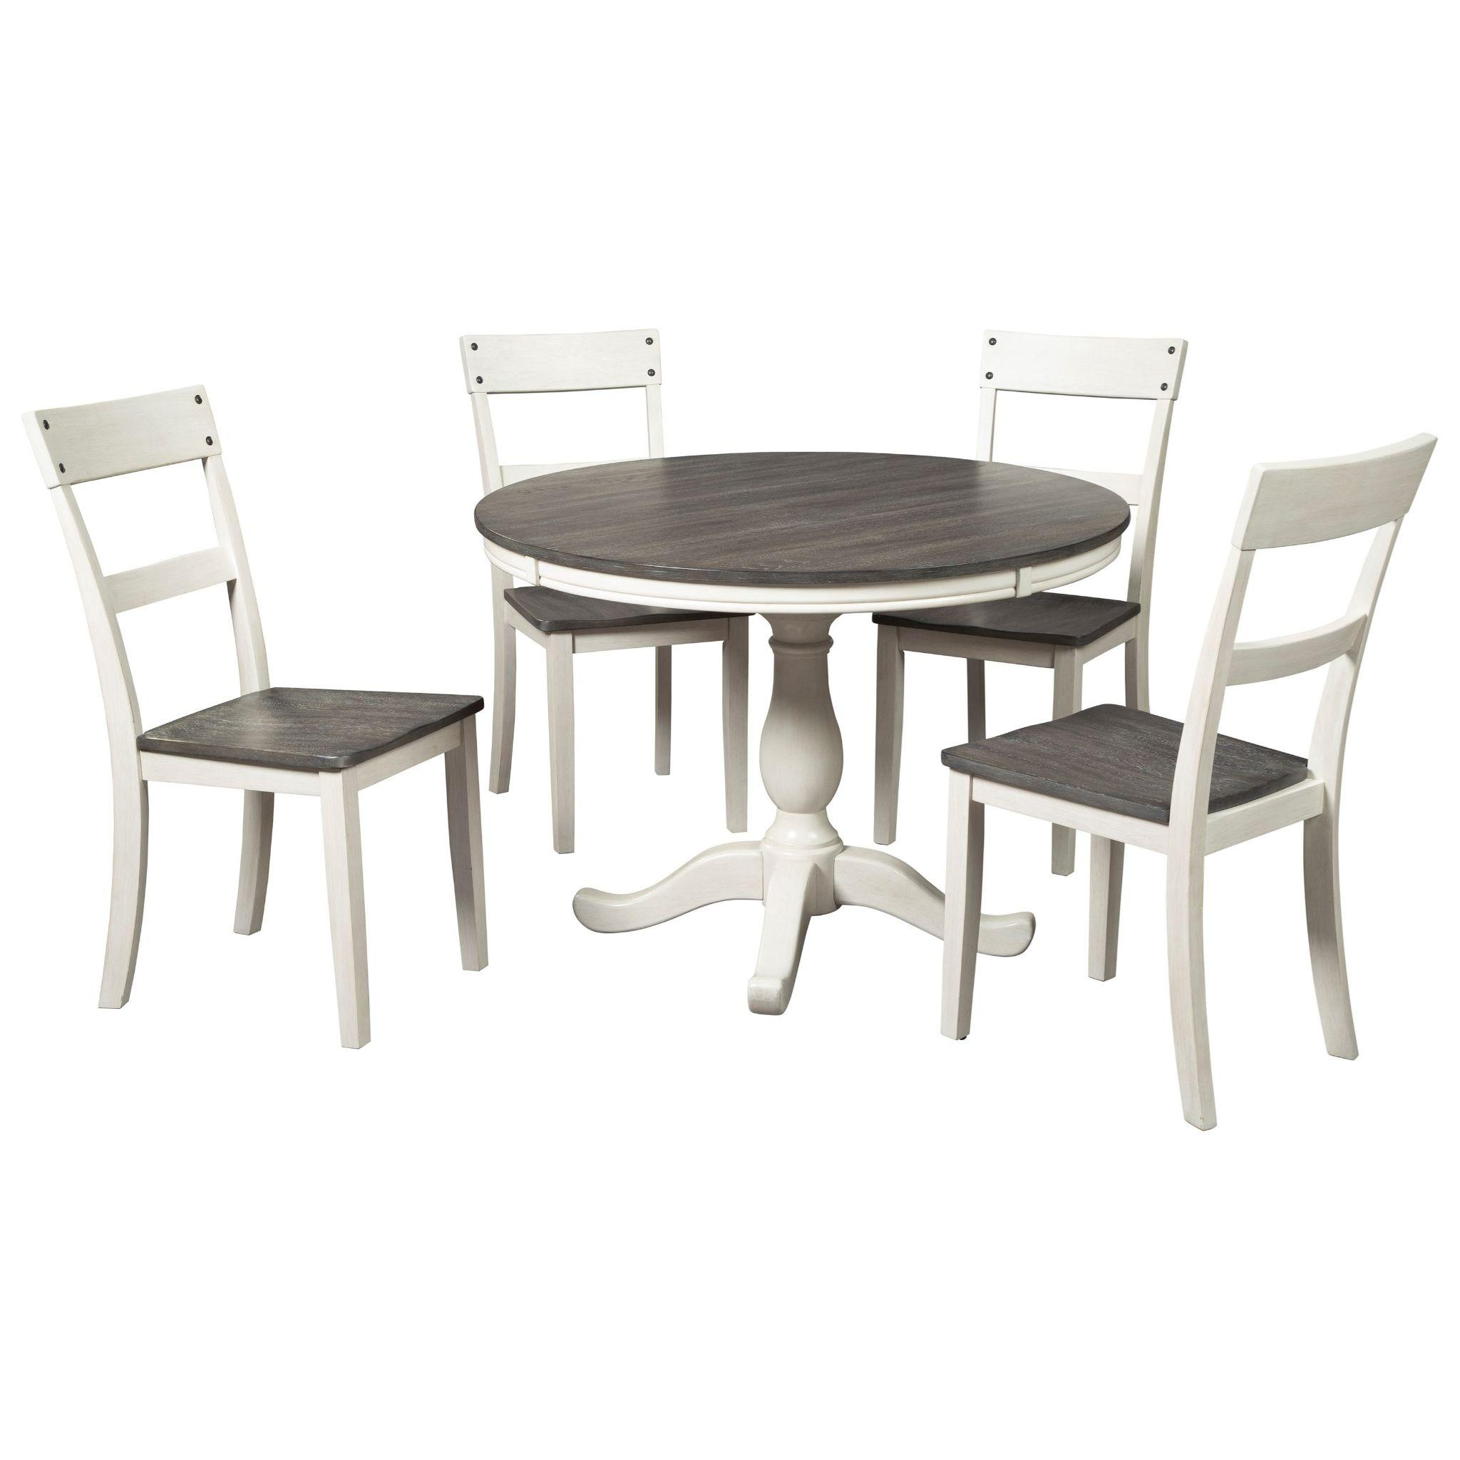


XYZ TABLE AND CHAIR COMPANY
Table Production Life Cycle
(TPLC)
Notes:
Dedik ki;
“SDLC, yazılım geliştirme için bir proje yöntemidir”
Şimdi lütfen buraya dikkat edin
Yazılım geliştirme unutun.
Bir masa ve sandalye şirketinin yöneticisi olduğunuzu düşünün. Bir müşteri sizi ziyaret etti ve masa istiyorum dedi.
En başta ilk tepkiniz ne olurdu?
Müşteriniz bir masa istiyor ve siz bu masanın üretim sürecini planlamak zorundasınız?
İlk ne yaparsınız?
Cevaplarınızı class chatten yazabilirsiniz.
Öncelikle soru sormaya başlarız.
- Bu masa ne için?
Yemek masası mı yoksa çalışma masası mı?
Aynı anda kaç kişi oturabilir? 2-4-8 kişi?
Neden yapılmıştır? tahta veya plastik olabilir
Böylece sorular sormaya başlıyorsunuz.
Durumu analiz ediyoruz
Çünkü istenen şeyi tam olarak anlamamız gerekiyor.
Bizden istenenleri ortaya çıkarmamız lazım.
- İsterler - Gereksinimleri nelerdir)
ikinci adım?
Bu gereksinimlere göre uygun tabloyu tasarlamanız gerekir.
Bu tasarıma göre işçiler masayı üretecekler.
Tasarımdan sonra hangi adım gelir?
Üçüncü adım, belirlenen masanın imalatı olan üretimdir.
Üretimden sonra ne yapmalıyız? Direkt müşteriye teslim mi yoksa???
Evet!!!, ürününüzün kalitesini kontrol etmelisiniz.
ve sonra masayı müşteriye teslim edebilirsiniz.
Ama bitti mi?
İyi bir firma iseniz ürüne de sahip çıkmalısınız.
İşte bakım geliyor.
Yazılım ürün yönetimini anlamayı kolaylaştırmak için bu benzetmeyi yaptım.
SDLC'nin de neredeyse aynı olduğunu göreceksiniz.

Slide 4

BEFORE (in-class session)
What do you know about SDLC.
(Please write shortly on PEAR DECK slide)
Notes:
🍐 This is a Pear Deck Text Slide
🍐 To edit the type of question, go back to the "Ask Students a Question" in the Pear Deck sidebar.
Şimdi dersimize biraz ısınalım, Peardeck’ten SDLC konusunda aklınızda ne varsa onu yazmanızı istiyorum.
Herkes yazsın lütfen yanlış yazarım diye düşünmesin, SDLC denince aklınıza ne geliyor yazalım.
Açılımı veya türkçesi nedirden ziyade SDLC denince aklınıza neler geliyor onu yazalım
Güzel, arkadaşlar cevaplarınız için teşekkür ediyorum.
En kısa şekli ile, tek cümle ile açıklayacak olursak SDLC “yazılım geliştirme” için uygulanan bir proje yönetim metodudur diyebiliriz. Birazdan konunun ayrıntılarına değineceğiz.

Slide 5
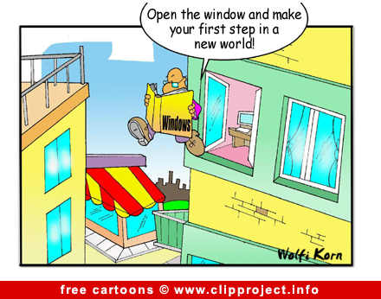
Notes:
SDLC konusu neden önemli, şu an pek çoğunuz eski kariyerlerinizi geride bırakıp yeni bir alanda kariyer yapmaya doğru ilk adımlarınızı atıyorsunuz.
İnşallah ileride gireceğiniz işlerde yazılım projelerinde görev aldığınızda takip edilecek bir süreç var.
Bu süreçler firmanın yapısına, projenin büyüklüğüne göre değişiklik gösterse de temel dinamikleri aynı.
Bu kursta göreceğimiz SDLC, Agile, scrum, kanban, jira gibi konular ile, işte sizin gelecekte çalışacağınız işlerinizde takip edeceğiniz süreçleri, günlük çalışma şeklinizi, diğer takım arkadaşlarınız ile nasıl bir etkileşim içinde olacağınızı, en temel şekilde ortaya koymaya çalışacağız.

Slide 6
Table of Contents
What is SDLC ?
Phases of SDLC
SDLC Models
Waterfall Model
* New approaches (agile and devops) and their implementations (Jira) will be explained later as separate lessons.

Slide 7
What is SDLC ?
1

Slide 8
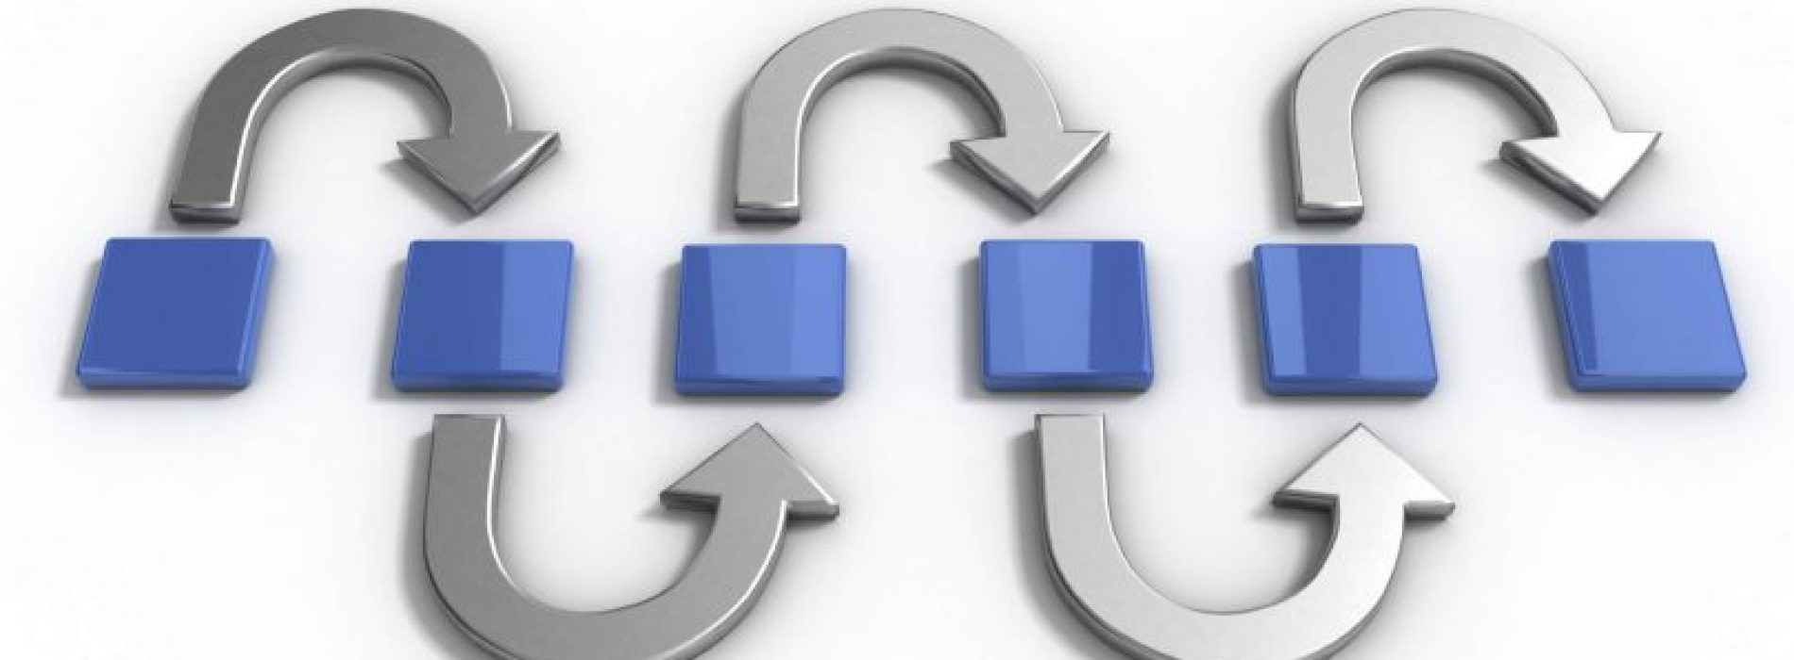
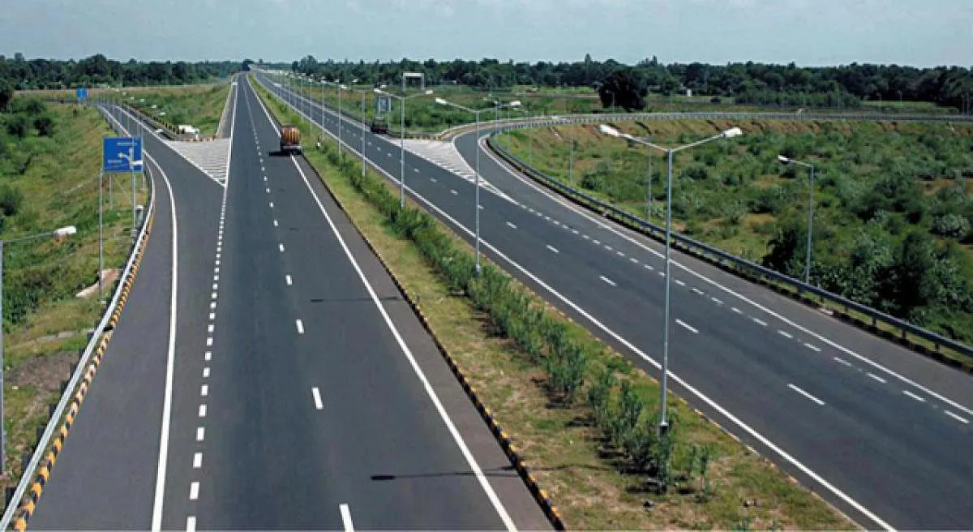








































What is SDLC
Notes:
Yazılım geliştirme yaşam döngüsü başta da söylediğimiz gibi bir yazılım geliştirirken, proje boyunca takip edilecek yolu ifade eder.
A noktasından B noktasına gitmek için belli bir yol ve güzergah takip edildiği gibi proje süreçlerinde de nihai hedefe doğru giden, belli bir yol izlenir.
Bu şekilde belli bir yol izlemek neden önemli diyecek olursak?
Öncelikle proje öncesinde planlama, zamanlama ve maliyet tahmini ortaya koymamızı sağlar
Proje boyunca sürecin takibi ve kontrolü için iyi bir mekanizmadır.
Geliştirme sürecine dahil olan herkes için proje planlamasını görünür kılar.
Geliştirme sürecini daha organize hale getirir.
Çünkü bu bir ekip işi ve ekibin iyi organize edilmesi gerekir.

Slide 9
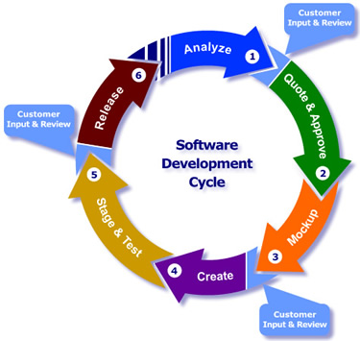
What is SDLC
Notes:
Bir defa en başta yazılım geliştirme süreci ile ilgili olarak bir iki tane kabul yapmamız lazım.
Bundan sonra bahsedeceğimiz şeyler için neleri kabul ediyoruz ;
Birincisi “iyi bir yazılım geliştirme süreci iyi bir yazılıma sonuç verir”
Yani şayet iyi bir yazılım istiyorsanız süreci iyi yönetmeniz lazım. Şayet süreçte sorun varsa mantık olarakta zaten sonuçta sorunlu çıkacaktır.
İkincisi iyi bir yazılım sürecinin mevcut riskleri de azaltır. Çünkü riskler daha proje başlangıcında ortaya konularak krize dönüşmeden çözüm yolları ortaya konmuş olur. Risk yönetiminden bahsederken şunlar aklımıza gelmeli:
yazılım projesinde neler yanlış gidebilir? Tespit edilen bu riskler nasıl azaltılabilir?
Her ne kadar Projenin başında bir analiz yapılsa da risk analizi biraz ikinci plana atılabiliyor. Her adımda neler ters gidebilir bunu göz önünde bulundurmak gerekir.
En büyük risk, yapılan projenin, müşteri tarafından kabul edilmemesidir.
Bu tip durumların sonu makhemeye kadar gidebiliyor arkadaşlar. Böyle bir durum olması sürecin çok kötü yürütüldüğünün de bir göstergesidir.
Aslında SDLC modellerinde modern yaklaşımlar da tam bu noktadan hareketle ortaya çıkmıştır. Bunların en meşhuru Agile dediğimiz çevik model. Agile modelini duyan var mı aranızda?
Süreci daha esnek yapmak, değişimlere cevap verecek şekilde müşteri ile yakın koordine halinde yönetebilmek için Agile yöntemi ortaya çıkmıştır. Bunu bir sonraki derste ayrıntılı olarak öğreneceğiz.

Slide 10

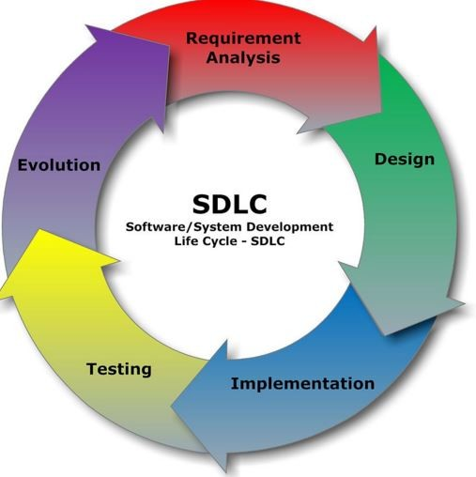
What is SDLC
Notes:
Şimdi yansıya dikkatimizi verelim. Genel olarak bir yazılım geliştirme sürecine baktığımız zaman şöyle bir yapıyı görüyoruz. Analizden başlıyor, tasarım, uygulama,test etme, gelişim ve güncelleme’ye kadar devam ediyor, peki burada duruyor mu? hayır
Yansıda da gördüğünüz gibi SDLC döngüsel bir yaklaşımdır. Bir döngü şeklinde Süreç bir birini takip ederek devam eder.
Peki şöyle bir soru sorsam:
Sizce Böyle bir süreç niye döngü olarak gösterilmiş?
Cevapları Class chatten yazabilirsiniz

Slide 11
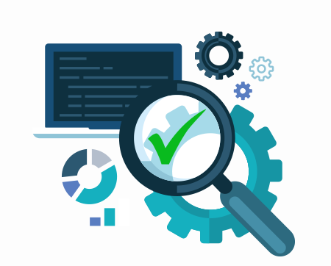
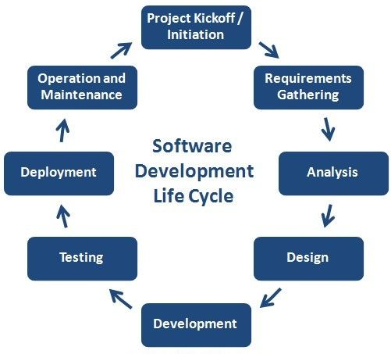
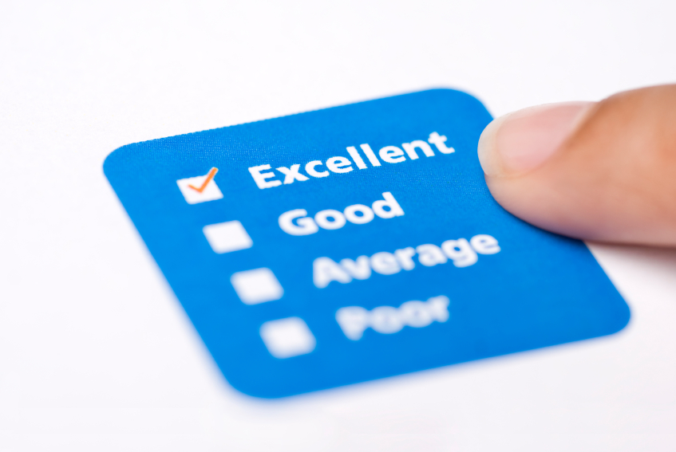


What is SDLC
V1.02.03
Notes:
Cevaplar için teşekkür ederim arkadaşlar.
Yazılım, bir kez yapıldı 20 sene bir daha bir şey yapmaya gerek yok! diyebileceğimiz bir ürün değil arkadaşlar.
Yazılımın, güncellenmesi, değişen ihtiyaçlar veya teknolojiler ışığında yenilenmesi gerekir.
Veya Kullanım esnasında hatalar ortaya çıkabilir. Bunların düzeltilmesi gerekebilir. Bunlara genelde patch diyoruz veya yama diyoruz.
Yazılımda Güvenlik açıkları olduğu ortaya çıkabilir.
Yani yazılım geliştirmede hem development aşamasında hem de production haline geldikten sonra değişiklikler, iyileştirmeler yapılmak zorunda kalınabilir. Sonuç olarak Yazılımların değişik versiyonları ortaya çıkabilir.
Mesela aranızda footbal manager oynayan var mı? sene başında o yılın oyunu yayınlanır. mesela bu yıl için FM 2021 yayınlanır. sonra onun yamaları çıkar, daha sonra versiyonları çıkar. Oyunun antreman modu yenilendi, düzeltildi diyelim, FM21.3.2 gibi yüklediğiniz oyunun yeni bir versiyonu çıkabilir. Devre arası yeni transferler oldu. Yeni transferler için patch’ler yapılır. Bunları yüklediğinizde oyun güncel hale gelir. Benzer şekilde tüm yazılımlar için benzer bir yaşam döngüsü vardır.
(major-minor-revision)(ana versiyon - ara versiyon - düzeltme (yama)) gibi.

Slide 12
What is SDLC
SDLC
Software Development Life Cycle.
Systematic process to be followed for a software project.
Structured way to create and develop software.
Notes:
Konumuza dönecek olursak;
Bu yansı şu ana kadar bahsettiklerimizi özetleyen bir yansı:
SDLC denince ne anlıyoruz
1:
Yazılım projesi için takip edilecek sistematik bir süreç
2:
Yazılım geliştirmek için takip edilecek yol (burada geliştirmenin içinde değiştirme ve iyileştirme de dahil)
Az önce bahsettiğim yenilenmesi de dahil

Slide 13

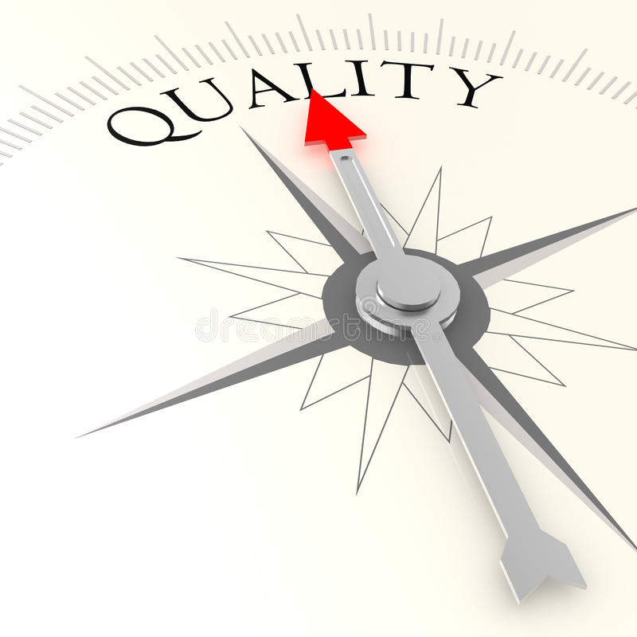

What is SDLC
Notes:
Peki şirketler neden böyle bir süreç uyguluyor?
Yine dersin başında soru cevap esnasında kısaca değinmiştik.
“iyi bir yazılım geliştirme süreci iyi bir yazılıma sonuç verir”
BU süreçten Amaç: En kısa sürede en az masrafla “Yüksek Kaliteli Yazılım” üretmektir.
Burası önemli. tekrar ediyorum
BU süreçten Amaç: En kısa sürede, en az masrafla, “Yüksek Kaliteli Yazılım” üretmektir.

Slide 14
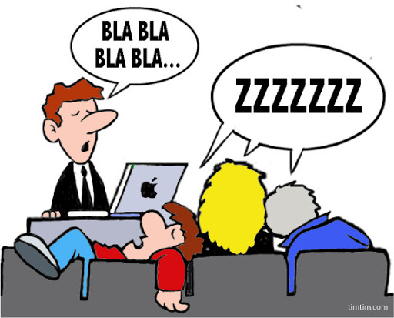
Notes:
Arkadaşlar nasıl gidiyor ? Sıkılmadık inşallah? Biraz statik bir konu tanımlar üzerinden gidiyoruz.
Sizi biraz canlandırayım
Az önce Yüksek kaliteli yazılımı özellikle vurguladım
Yüksek kaliteli yazılım denince aklınıza ne geliyor?
Class chatten yazmanızı istiyorum.
Bir müşteri geldi ve kendi firması için bir yazılım istedi. Bu müşteri için yaptığınız yazılıma yüksek kaliteli diyebilmemiz için neler lazım?
Class chatten yazabilirsiniz
iyi bir tasarım,
işlevsellik,
özelliklerin uygunluğu ve fazlalığı,
iyi bir performansa sahip platform ve konfigürasyonlar
son kullanıcının kullanımına uygun yazılımlar (kötü bir ara yüzü kullanıcı beğenmez- kullanamaz-)

Slide 15
Phases of SDLC
2
Notes:
Devam ediyoruz arkadaşlar,
Sıra geldi SDLC hangi aşamalardan oluşuyor onları görmeye

Slide 16

Phases of SDLC
How many phases does SDLC have?
Notes:
🍐 This is a Pear Deck Multiple Choice Slide. Your current options are: A: 4, B: 5, C: 6, D: 7, E: 8, F: All,
🍐 To edit the type of question or choices, go back to the "Ask Students a Question" in the Pear Deck sidebar.
peardeck’ten ekrandaki soruyu yanıtlayalım
SDLC’nin kaç tane aşaması vardır?
… basamakta bir yoğunluk var.
Güzel, 6 ve 7 de yoğunluk var.
Son 10 saniye cevapları kilitliyorum.
Cevabı şimdi söylemeyeceğim ilerleyen yansılarda göreceğiz.

Slide 17
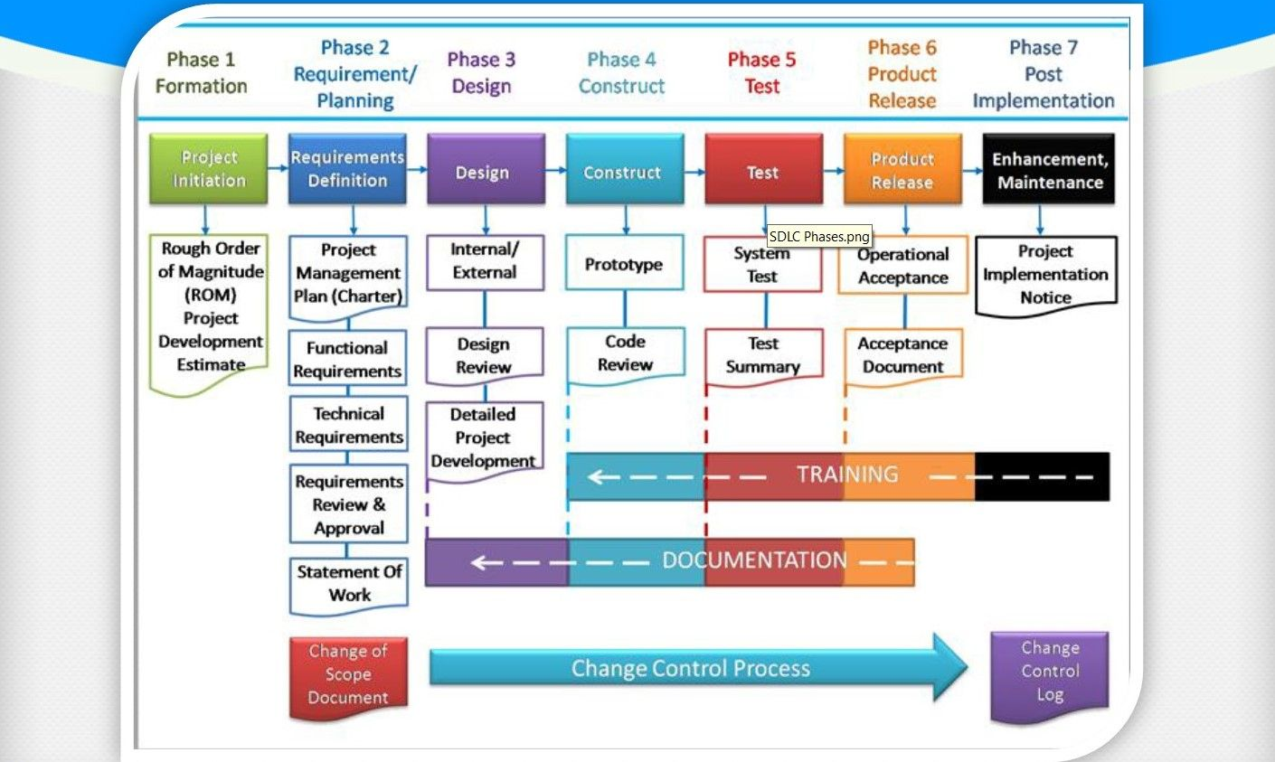
What is SDLC
Notes:
Az önce yüksek kaliteli bir yazılım üretmekten bahsettik, SDLC’de bu şekilde “kaliteli bir yazılım” üretmek için proje belli aşamalara bölünerek geliştirilir. Her aşamanın kendine özgü süreçleri vardır.
Her bir sürecin uygulama şekline göre SDLC modelleri oluşmuştur. Modeller konusuna diğer derslerde ayrıntılı olarak değineceğiz.
Bu derste yazılım geliştirme hangi aşamalardan oluşur, aşamalarda neler var, onlara bakacağız.

Slide 18
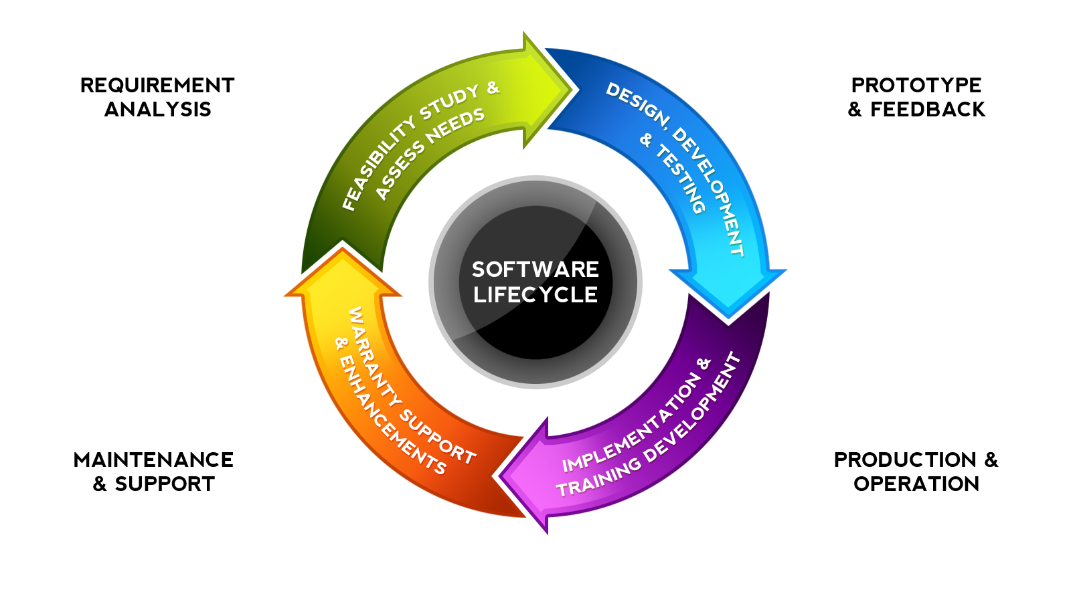
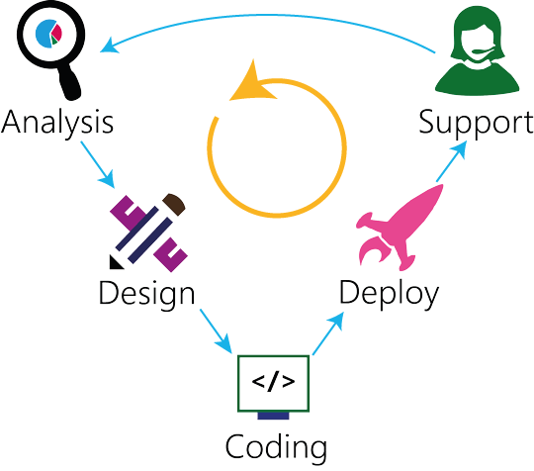

Phases of SDLC
Notes:
Şimdi gelelim Gelelim peardeck sorumuzun cevabına;
SDLC kaç safhadan oluşur diye sormuştuk.
SDLC konusunda bir kaynak taraması yaparsanız
safhalarının farklı kaynaklarda farklı sayılarda belirtildiğini görebilirsiniz.
Genellikle 4 ten 8 e kadar aşamalandırıldığını görmek mümkündür hatta 10 olarak yazan bile var.
Ancak Yoğun olarak bizim preclassta olduğu gibi 6 aşama olarak belirtilmektedir.

Slide 19
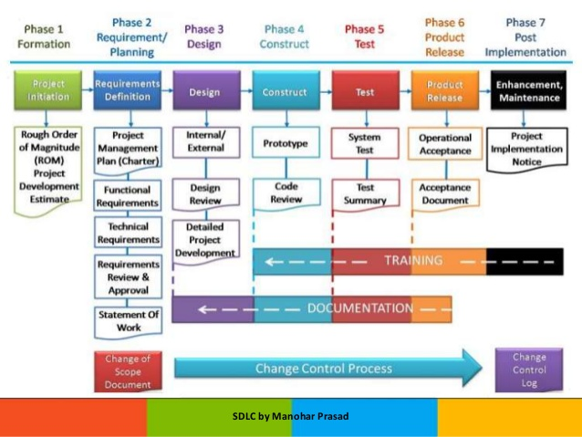

Phases of SDLC
Notes:
Şimdi önümüzdeki bu yansıya dikkatinizi vermenizi istiyorum.
Aslında nasıl safhalandırılmış olursa olsun tüm phase’ler benzer faaliyetlerin gruplandırılmış halidir.
Kimisi isterler ve analiz safhasını tek bir safha olarak ele alırken kimisi bunu iki ayrı safha olarak ele almış. Veya ismini farklı vermiş.
O yüzden internette farklı kaynaklarda görebileceğiniz değişik safhalandırmalar kafanızı karıştırmasın
4 safhada da gösterilse 8 safhada da gösterilse nihayetinde süreç içinde yapılan faaliyetler hemen hemen aynıdır.

Slide 20
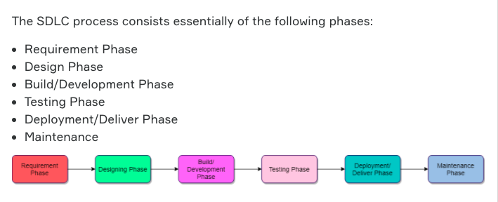
Phases of SDLC
Notes:
Bu yansı dersimizin yüksek öncelikli yansılarından bir tanesi.
Biz dersimizde phase’leri preclass’a uygun olarak, 6 aşama olarak işleyeceğiz demiştim
Neydi Bunlar,
Requirement Phase (İsterler aşaması)
Design Phase (Tasarım aşaması)
Build/Development Phase (Geliştirme aşaması)(coding de deniliyor buna)
Testing Phase (Test aşaması)
Deployment/Deliver Phase (Teslim/ürün yükleme aşaması)
Maintenance (Bakım aşaması)

Slide 21
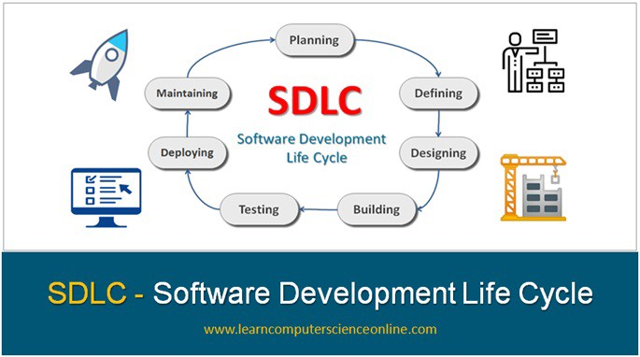
Phases of SDLC
Requirement Analysis
Design
Build/
Development
Testing
Install
Deploy
Maintenance
Notes:
Safhalara tek tek ayrıntılı bakmadan önce, kısaca özetleyelim:
SDLC de Her safha kendisinden önceki safhanın çıktıları üzerine inşa edilir.
Analiz safhasında ortaya çıkan gereksinimler, design safhasında tasarıma dönüşür
Bu tasarı da neler olur;
hangi programlama dili kullanılacak, hangi database gerekli, ihtiyaçları karşılayacak donanımlar nedir
Bunlar kesin olarak belirlenir.
development veya coding safhası bu temel üzerine bina edilir.
Testing aşaması coding aşamasından gelen çıktıları kullanır, değerlendirme ona göre yapılır.
Bu değerlendirmeler neticesinde programın yayımlanmasına müşteriye teslim edilmesine karar verilir ya da hataların düzeltilmesinden sonra teslim edilmesi planlanır.

Slide 22


Phases of SDLC
What is the most critical phase?
Notes:
🍐 This is a Pear Deck Multiple Choice Slide. Your current options are: A: Testing Phase, B: Maintenance Phase, C: Requirement Phase,
🍐 To edit the type of question or choices, go back to the "Ask Students a Question" in the Pear Deck sidebar.
Şimdiiii Sizlere bir soru,
En kritik aşama hangisidir?
Az önce öncelikli safhayı sormuştuk.
Lütfen bu soruyu da peardeckten cevaplayalım
Requirement safhası önde
Evet bu aşamada müşteri ne istiyor ortaya konur. Burada yapılacak bir hata, elde edilecek çıktının baştan hatalı olmasına neden olur.

Slide 23
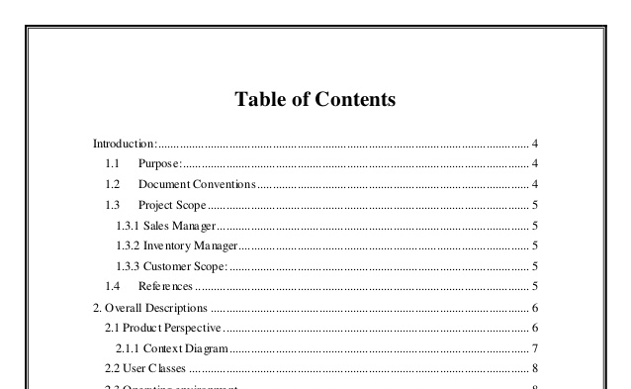


Phases of SDLC
What is the name of the document that consists of all necessary requirements to be designed?
Notes:
Diğer bir soru : Tüm sistem isterlerinin yer aldığı ve tasarıma temel teşkil eden doküman hangisidir?
Lütfen Pear Deck üzerinden cevaplarımızı verelim.
Evet SRS : Software Requirement Specification Document
(Yazılım Gereksinimleri Şartnamesi)
Şimdi ilk aşamanın özelliklerine bakalım
🍐 This is a Pear Deck Multiple Choice Slide. Your current options are: A: Software Test Plan Document, B: Software Requirement Specification Document, C: Software Business Plan Document, D: Software Requirement and Design Specification Document,
🍐 To edit the type of question or choices, go back to the "Ask Students a Question" in the Pear Deck sidebar.

Slide 24

Requirements Phase
Notes:
SDLC’de ilk aşamamız Requirements phase demiştik yani isterler aşaması,
Requirement Phase ihtiyaçların, gereksinimlerin tespit edilmesinin, sistematik olarak ortaya konmasının sağlandığı SDLC'nin ilk aşamasıdır.
Bu aşamaya planlama, tanımlama veya analiz safhasıda denebilir.
Bu aşamada müşteri, ürün veya yazılımla ilgili gereksinimleri, şartnameleri, beklentileri ve diğer özel gereksinimleri belirtir. İşletme yöneticisi veya proje yöneticisi (project manager)(product owner) tüm bu bilgileri ve ön koşulları toplar.

Slide 25

Requirements Phase
Requirement Analysis
Design
Build/
Development
Testing
Deploy
Deliver
Maintenance
Notes:
Yazılım sistemini geliştirmek için, istenen yazılım hakkında net bir fikre sahip olmamız gerekir.
Bunun yolu da müşterilerle sürekli iletişim halinde olmaktan geçiyor.
Bu aşamada yapılacak iş, oluşturulacak ürünün fonksiyonel ve teknik gereksinimlerini belirlemektir.
Bir bakıma projenin ihtiyaçları listelenir.
Listelenen ihtiyaçların detaylı tanımları yapılarak bu ihtiyaçları karşılayacak çözümler ortaya konur.

Slide 26
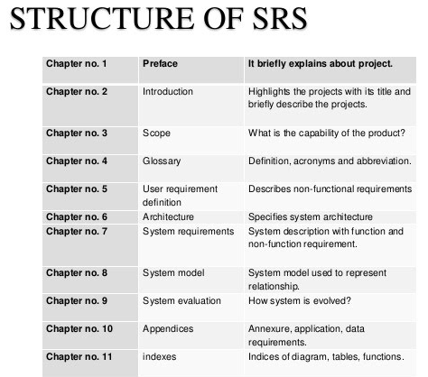

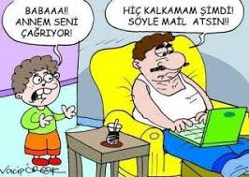
Requirement Phase
Notes:
Tüm bilgiler toplandıktan sonra, bir sonraki adım, ürün gereksinimlerini açıkça belirtecek şekilde belgelemektir.
Bu belgenin adı neydi arkadaşlar?
Software Requirements Specification Document kısaca SRS’tir.
Türkçeye çevirecek olursak “Yazılım gereksinimleri şartnamesi” diyebiliriz.
Bu döküman aslında bizim proje ile ilgili neler istendiğinin bir listesi.
Çeklist gibi düşünebilirsiniz. Proje bittiğinde biz bunları istemiştik neler yapılmış bir kontrol listesi gibi buradan bakılabilir.

Slide 27
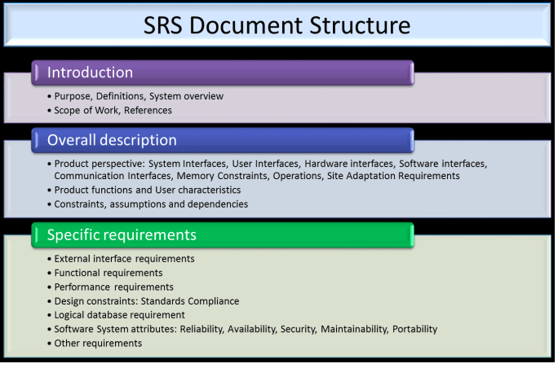

Requirement Phase
Notes:
Bu aşamada müşteri, ürün veya yazılımla ilgili gereksinimleri, özellikleri, beklentileri ve diğer özel ihtiyaçları belirtir. Business owner veya project manager tüm bu bilgileri ve ön koşulları toplar.
Yazılım sistemini geliştirmek için, istenen ürünü, yazılımı net bir şekilde anlamalıyız. Bunu başarmak için, tüm gereksinimleri toplamak üzere müşterilerle sürekli iletişim kurmamız gerekir.
Her şey iki tarafça açıkça anlaşılıp kesinleştikten sonra dokümantasyon yapılmalıdır.
Neden? çünkü bütün proje bu dökümana göre ilerleyecek, tasarımcılar buna göre tasarlayacak, yazılımcılar da ona göre yazacak.
Şimdi Sizlere örnek bir SRS şablonu göstermek istiyorum

Slide 28
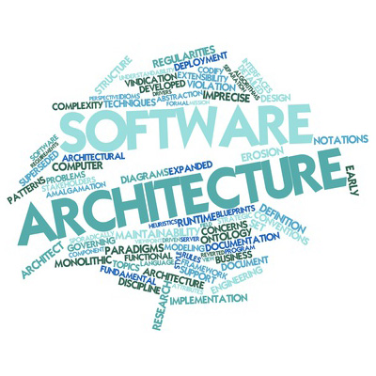
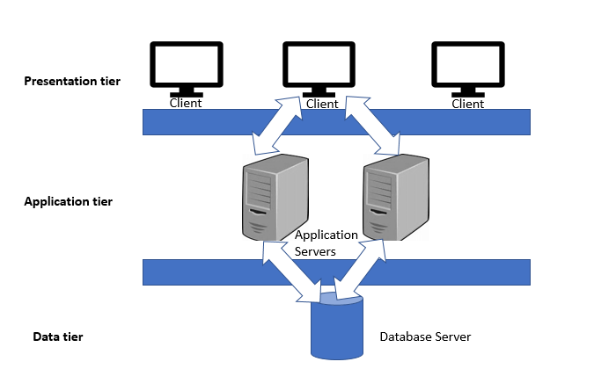
Design Phase
Requirement Analysis
Design
Build/
Development
Testing
Deploy
Deliver
Maintenance
Notes:
Gereksinimlerin tamamlanmasıyla beraber sistem tasarım aşamasına başlanır.
Yazılım tasarımında kullanılan en önemli tekniklerden birisi Soyutlama (Abstraction) dır.
Soyutlama, problemlerin çözümlerini kolaylaştırmak için nesnelerin, olayların ve durumların bazı özelliklerinin görmezden gelinmesidir.
Soyutlama Problemi basitleştirerek en önemli kısımlarına odaklanmamızı sağlar. Logical yani mantıksal modeller geliştirilir.
Bu şekilde mantıksal modeller geliştirilmesinin ardından fiziksel tasarıma geçilir. Yani ne demiştik dersin başında plaza türkçesinden bahsederken; “design phase” logical design’ın physical design’a dönüştürüldüğü aşamadır.

Slide 29
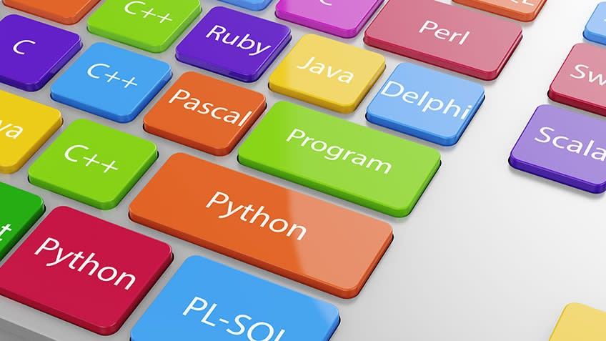
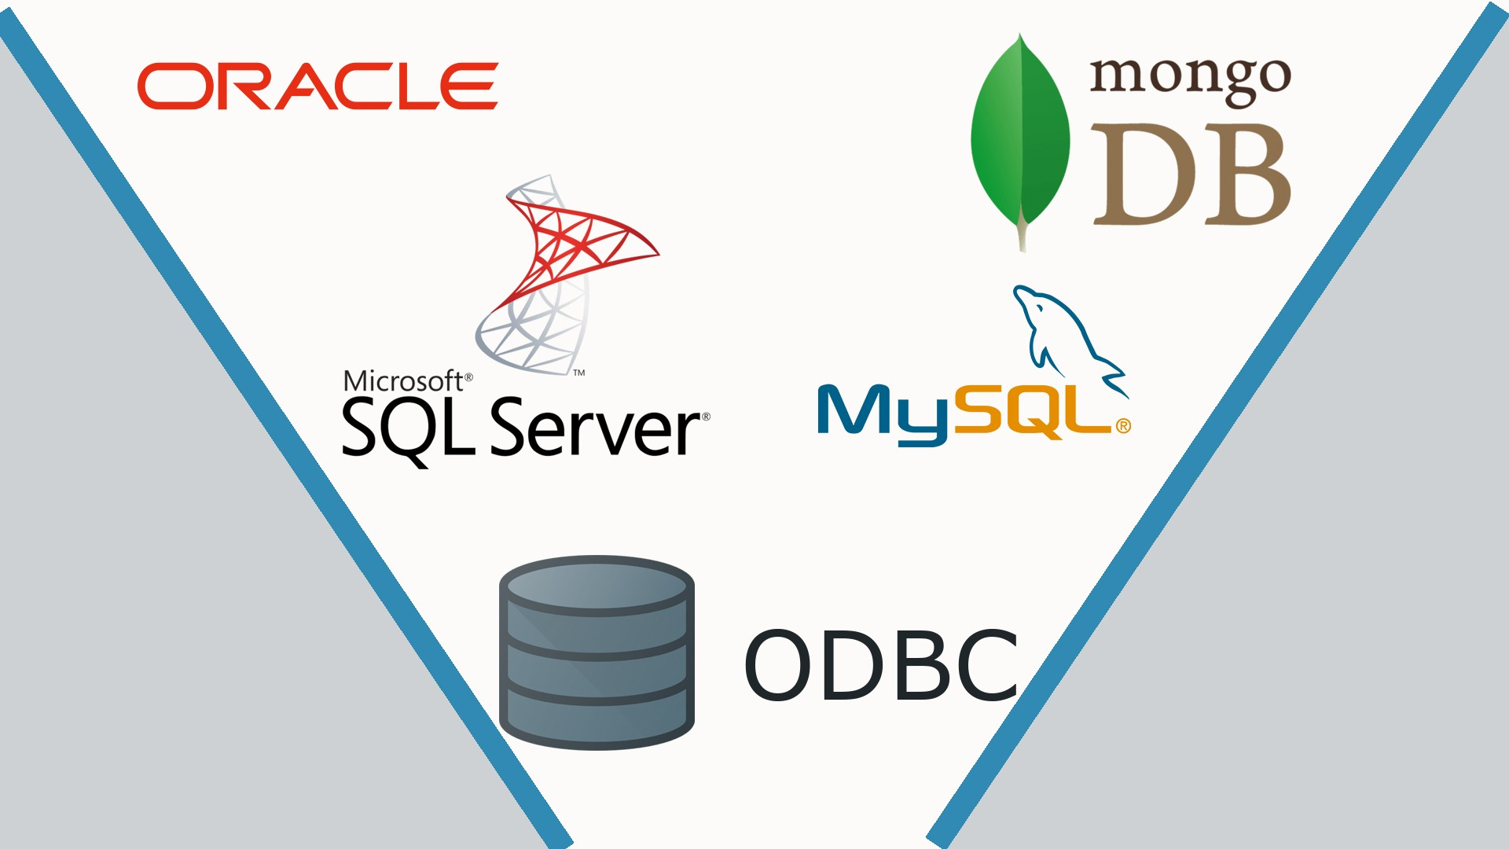
Design Phase
Requirement Analysis
Feasibility Study
Design
Coding
Testing
Install
Deploy
Maintenance
Notes:
Neyse biz konumuza dönelim.
Tasarım aşaması;
sistem gereksinimlerini karşılamak için, en etkili ve verimli sistem bileşenlerinin seçildiği ve belgelendiği süreçtir.
Bu aşamada hangi programlama dilleri kullanılacak,
programlama diline uygun hangi frameworkler kullanılacak,(nodeJS, react, django, gibi)
hangi database tercih edileceği; SQL mi olmalı noSQL mi kullanılmalı, platform ne olacak, cloud’da bulut ortamında mı geliştirilecek,
modüller, algoritmalar, veri akışı nerden nereye olacak,
kim kiminle haberleşecek tüm bunların belirlenmesi, yazılım mimarisinin bir parçasıdır arkadaşlar.

Slide 30
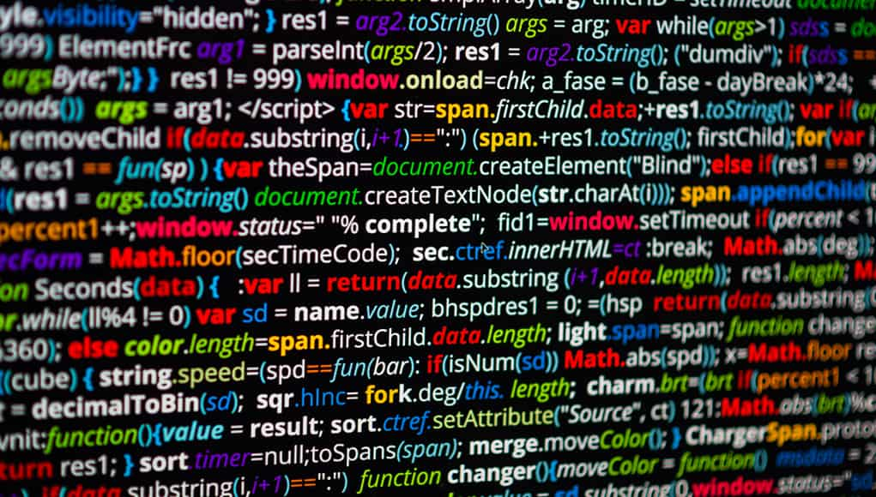
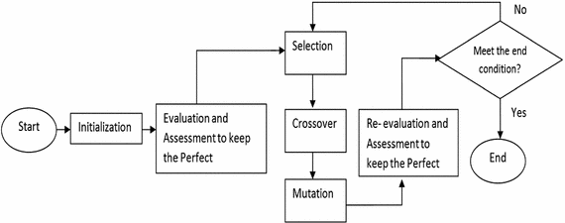
Build/Development Phase
Requirement Analysis
Design
Build/
Development
Testing
Deploy
Deliver
Maintenance
Notes:
Tasarımın nihayi olgunluğa ulaşmasıyla birlikte Kodlama aşaması başlar.
Diğer adıyla yazılım geliştirme aşaması, bu aşama Müşteriye teslim edilecek ürünü programlama aşamasıdır.
Daha önceden tasarım aşamasında karar verilen ortama uygun olarak, yine tasarım aşamasında verilen kararlar doğrultusunda projenin gerçekleştirilmesine başlanır.

Slide 31
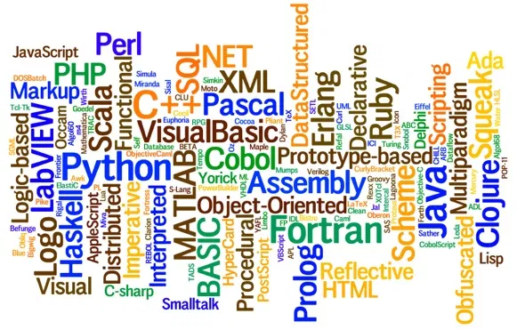
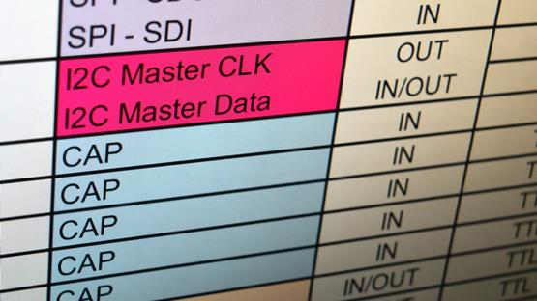
Build/Development Phase
Requirement Analysis
Design
Build/
Development
Testing
Deploy
Deliver
Maintenance
Notes:
Kodlama yaparken hangi dil kullanılacak, hangi platformlar gerekli, bunlar zaten bir önceki aşama olan tasarım aşamasında belirlenmişti.
Bu kapsamda developer’lar, yazılım geliştiriciler belirlenen kriterler doğrultusunda yazılımı geliştirmeye başlarlar.

Slide 32
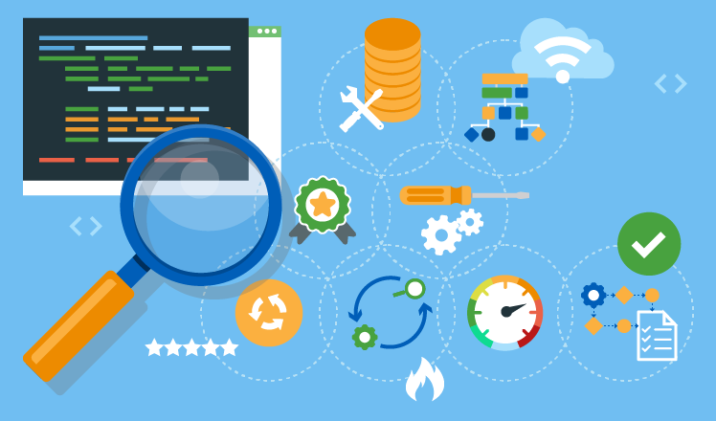
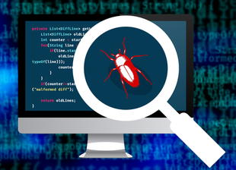
Testing Phase
Requirement Analysis
Design
Build/
Development
Testing
Deploy
Deliver
Maintenance
Notes:
Sırada testing aşaması var. Testing aşaması,
ürünün SRS’belgesinde tanımlanan kalite standartlarına erişene kadar,
üründeki hataların, tespit edildiği raporlandığı, düzeltildiği ve tekrar test edildiği aşamadır.
https://www.atlassian.com/continuous-delivery/software-testing/types-of-software-testing

Slide 33


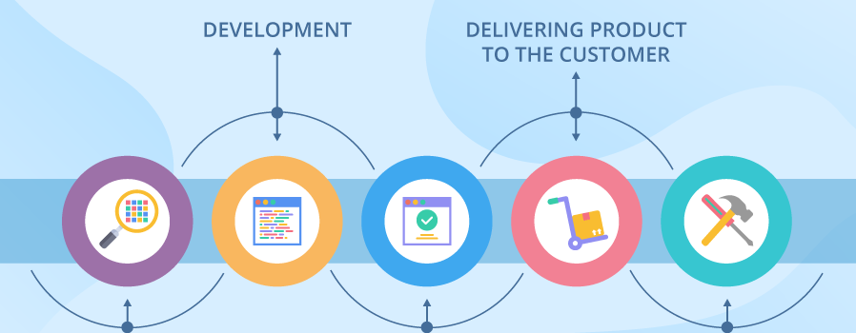
Requirement Analysis
Design
Build/
Development
Testing
Deploy
Deliver
Maintenance
Notes:
Yazılım testleri, test planında belirlenen şekilde tatmin edici bir şekilde tamamlandığında,
ve yazılımın çalışmasında bir sorun yoksa ürün müşteriye teslim edilir.
Bu teslim faaliyeti, ürünün müşterinin sistemlerine kurulumu olarak adlandırabiliriz
Beta ya da beta sürüm,
yazılımın ilk sürümündeki sistem testlerinden geçirilmeyi belirtir. Bu sürümde amaçlanan farklı donanımlar altında yazılımı sorunsuz çalıştırmadır.
belli bir test ekibi oluşturulup kullanıcı olarak sistemi denerler.

Slide 34
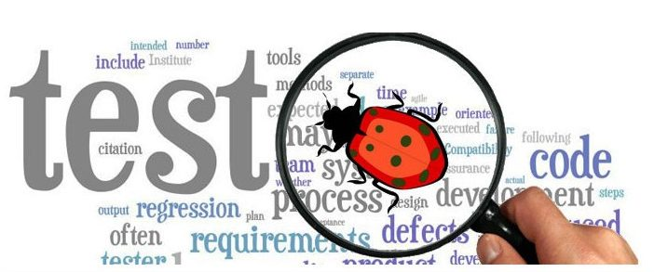
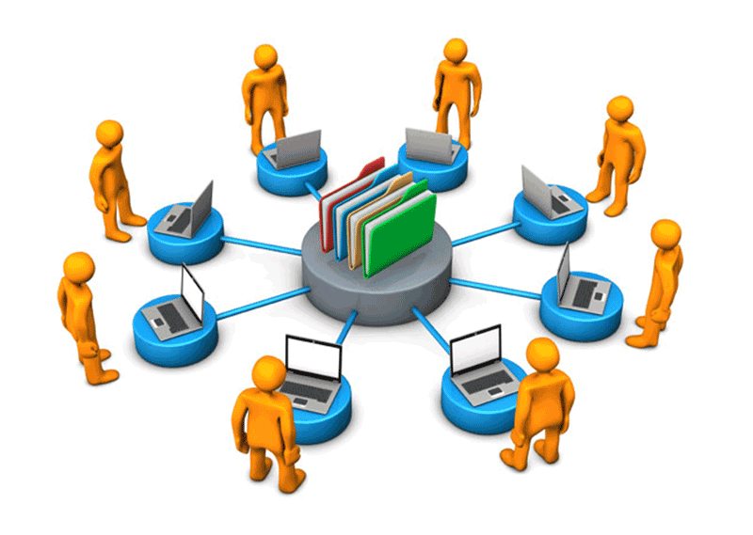
Requirement Analysis
Design
Build/
Development
Testing
Deploy
Deliver
Maintenance
Notes:
Ancak ürün teslim edilmeden yapılacak son bir işlem daha vardır.
Kullanıcı kabul testi (KKT veya User Acceptance Test),
yeni geliştirilen yazılımın/ürünün piyasaya sürülmeden önce yapılması gereken son ve en önemli proje aşamalarından biridir.
Bundan dolayı KKT’ne, yazılım için köprüden önce son çıkış diyebiliriz.
Genellikle uygulamayı kullanacak olan son kullanıcı test eder.(İlgili iş birimi).
Mesela bir firmanın ihtiyaçlarına uygun olarak customer management / müşteri yönetim programı hazırladınız. O firmada hangi departman kullanacaksa o kişilerin test etmesine imkan verilir.
Gereksinimlerin karşılandığını görülünce son kullanıcının onayını alıp teslim işlemine geçilir.
Buradan da onayı aldıktan sonra ürün teslim edilir.

Slide 35
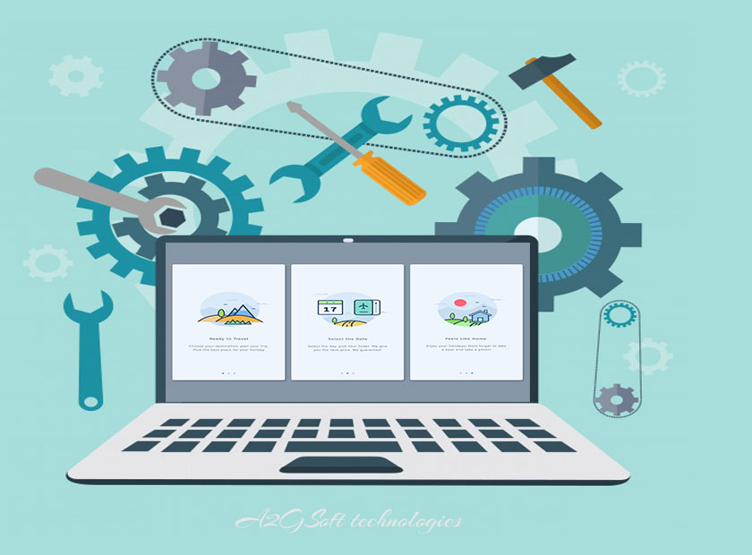
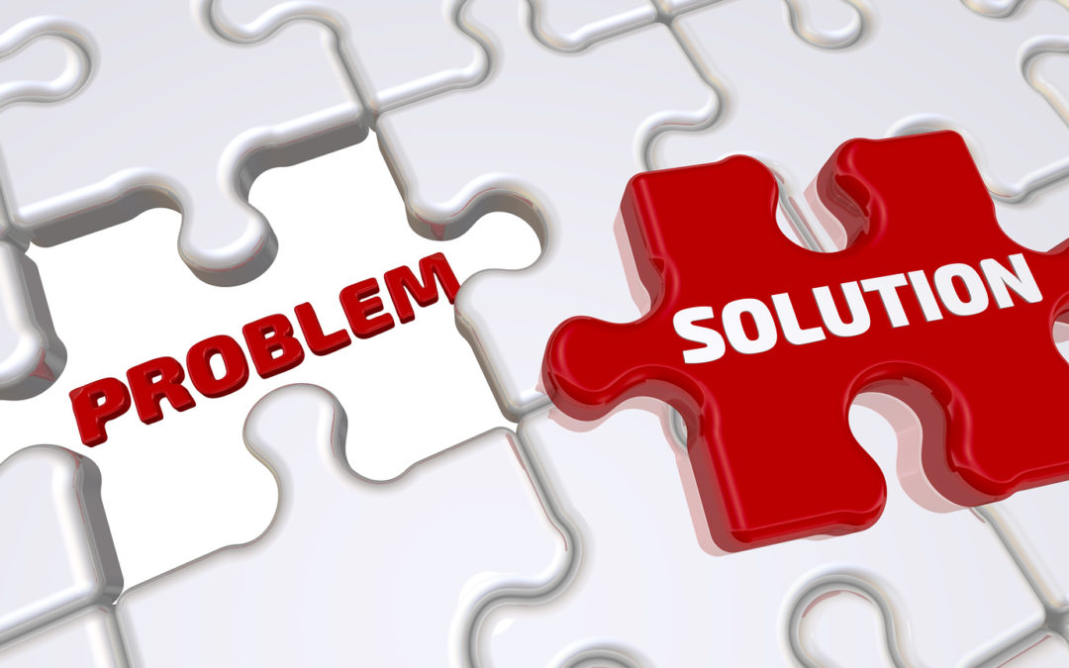
Requirement Analysis
Design
Build/
Development
Testing
Deploy
Deliver
Maintenance
Notes:
Teslim ile birlikte bakım aşaması da başlar.
Teslim edilen projenin artık bakım aşaması proje yaşamı boyunca sürecek şekilde başlamış olur.
Bu aşamada proje için varsa hatalar düzeltilir, iyileştirmeler yapılır, ürün için istenilirse yeni özellikler eklenir.

Slide 36
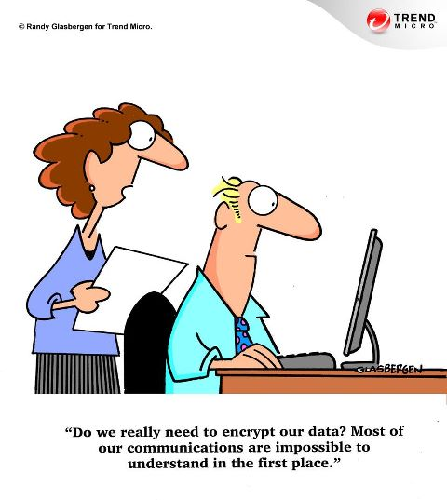
Requirement Analysis
Feasibility Study
Design
Coding
Testing
Install
Deploy
Maintenance
Verilerimizi gerçekten şifrelemek zorunda mıyız? Zaten başlangıçta iletişimimizin büyük bölümünü anlamak mümkün değil ki...
Notes:
Maintenance aşamasında 3 aktivite ortaya çıkar,
Bunlar nedir arkadaşlar;
1. Hata düzeltme: Bazı senaryolar test edilmediği için sistemle ilgili hatalar ortaya çıkabilir.
2. Güncelleme: Yazılımın yeni versiyonuna uygulamanın güncellemesi gerekebilir.
3. Geliştirme: Varolan yazılıma yeni özellikler eklenebilir.

Slide 37
SDLC Models
Notes:
SDLC'nin ne olduğundan ve aşamalarından detaylıca bahsettik, şimdi sizlere SDLC modelleri hakkında genel bir bilgi vereceğim.

Slide 38

SDLC Models
List the common SDLC models.
Notes:
Her biri farklı yaklaşımlar gerektiren birçok farklı SDLC modeli var
Bunlara geçmeden önce yansıdaki soruyu cevaplayalım lütfen
SDLC modelleri nelerdir?
🍐 This is a Pear Deck Text Slide
🍐 To edit the type of question, go back to the "Ask Students a Question" in the Pear Deck sidebar.

Slide 39
SDLC Models
Spiral Model
RAD Model
V-Model
Agile Model
DevOps Model
Iterative Model
Waterfall Model
Notes:
SDLC modelleri, bir yazılım geliştirme projesinde,
her aşamada gerçekleştirilen etkinliklerin birbirleriyle nasıl ilişkili olduğunu açıklar.
Pek çok model mevcut;
Yansıda da gördüğümüz gibi, V-Modeli,
Rapid Deployment dediğimiz RAD modeli,
Spiral model, iterative model , şelale modeli, agile modeli

Slide 40
SDLC Models
Spiral Model
RAD Model
V-Model
Agile Model
DevOps Model
Iterative Model
Waterfall Model
Notes:
Biz bu modeller içinde geleneksel yöntemlerden Waterfall,
Modern yaklaşımlardan Agile ve DevOps modeli en bilinen modellerdir.
Bu derste Şelale (waterfall) modelini göreceğiz.

Slide 41
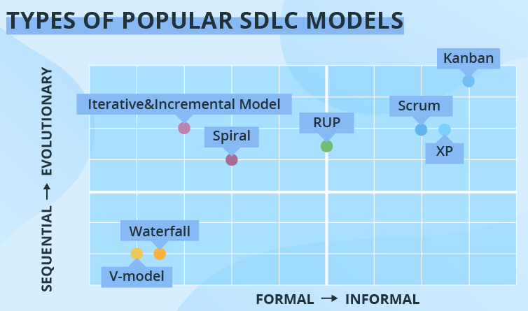
SDLC Models
Notes:
Aslında hangi Model olursa olsun SDLC’nin aşamaları takip ediliyor ancak fark uygulanış biçiminden kaynaklanıyor.
Ortada yapılması gereken bir proje varsa, proje yöneticisi veya şirketin kendisi nasıl bir proje yönetim modelini takip edeceğini belirler.
Günümüzde yazılım şirketlerinin genellikle Agile ve bunun içinde de scrum veya kanban modellerini kullandıkları görülmektedir arkadaşlar.
.

Slide 42

SDLC Models
Notes:
modeller ilgili oldukları dönemin donanım ve teknolojileri çerçevesinde ortaya çıkmıştır arkadaşlar.
Bundan 25 yıl önce en iyi model şelale modeliydi.Şimdi Agile denilliyor.
Belki 5 yıl sonra yeni modellerden bahsediyor olacağız.
Şirketlerin büyüklükleri, iç organizasyon türleri,
yatay ve dikey hiyerarşi seçimi,
ve elbette projenin kendisi de kullanılacak SDLC modelini etkiler deyip bu bahsi kapatayım.

Slide 43
SDLC Models
Which one is the
traditional SDLC model?
Notes:
Hangisi geleneksel SDLC modelidir?
🍐 This is a Pear Deck Multiple Choice Slide. Your current options are: A: Agile, B: DevOps, C: Waterfall, D: RAD, E: Spiral,
🍐 To edit the type of question or choices, go back to the "Ask Students a Question" in the Pear Deck sidebar.

Slide 44
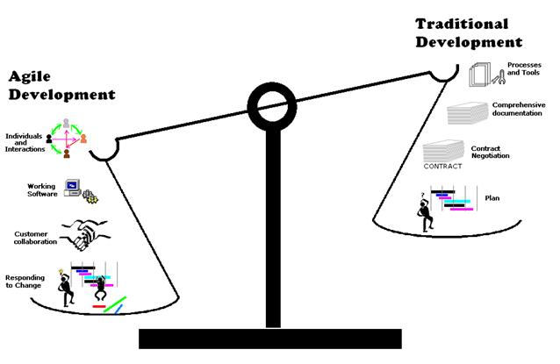
SDLC Models
Notes:
Daha önce de belirttiğim gibi modelleri geleneksel ve modern yöntemler diye ikiye ayırmak mümkün
Geleneksel modeller nelerdir;
Özetle SDLC aşamalarının, katı bir şekilde bir birini sıra ile takip ettiği,
değişimin ve yeni doğan ihtiyaçların sonradan eklenmesinin zor olduğu,
müşteri ile koordinasyondan ziyade kontrata ve dökümantasyona önem verildiği modeller geleneksel diye adlandırılırken,
ki bunlara örnek vermek gerekirse Şelale modeli ve V model gibi.

Slide 45
SDLC Models
Notes:
Aşamaların birlikte iç içe yürütüldüğü,
iletişime önem verilen,
müşteri ile sürekli koordinasyon halinde olunan
değişime daha açık modeller ise modern olarak nitelendirilmektedir.
Modern yöntemlerden en ünlüsü ise Agile’dır.
Geleneksel ve Agile karşılaştırmasının ayrıntısına Agile dersinde işleyeceğiz.
Neden böyle yeni bir ihtiyaç doğmuş, geleneksel yöntemler nerede tıkanmış, dersin ilerleyen bölümlerinde hep beraber göreceğiz

Slide 46
Waterfall Model
4
Notes:
we will examine today the waterfall model.
This is the earliest approach and a widely accepted SDLC model.
and accepted as classic model in software development in this field.
But before lests give a break

Slide 47

Waterfall
Model
Notes:
Şelale Modeli, yazılım geliştirme için kullanılan en eski ve en yaygın olarak, kabul gören bir SDLC modelidir.
Bu modelin anlaşılması ve kullanılması çok basittir. Modeli, yazılım geliştirme sürecinin aşamaları arasındaki geçişi bir şelalenin dökülmesi gibi düşünebiliriz.

Slide 48
Waterfall Model
In which years did the Waterfall model appear?
Notes:
Sizce Waterfall modeli hangi yıllarda ortaya çıkmıştır?
🍐 This is a Pear Deck Multiple Choice Slide. Your current options are: A: 1960, B: 1970, C: 1980, D: 1990, E: 2000,
🍐 To edit the type of question or choices, go back to the "Ask Students a Question" in the Pear Deck sidebar.
1970

Slide 49
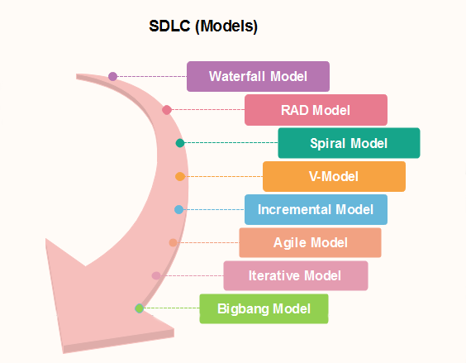
Waterfall Model
1970
Notes:
Waterfall modeli 70’li yıllarda ortaya çıkmıştır.
günün değişen ihtiyaçlarına göre zaman içinde gelişim göstererek farklı modeller doğmuştur.
(agile 2000’li yıllarda - agile manifestosu şubat 2001 yılında yayınlanmış)

Slide 50
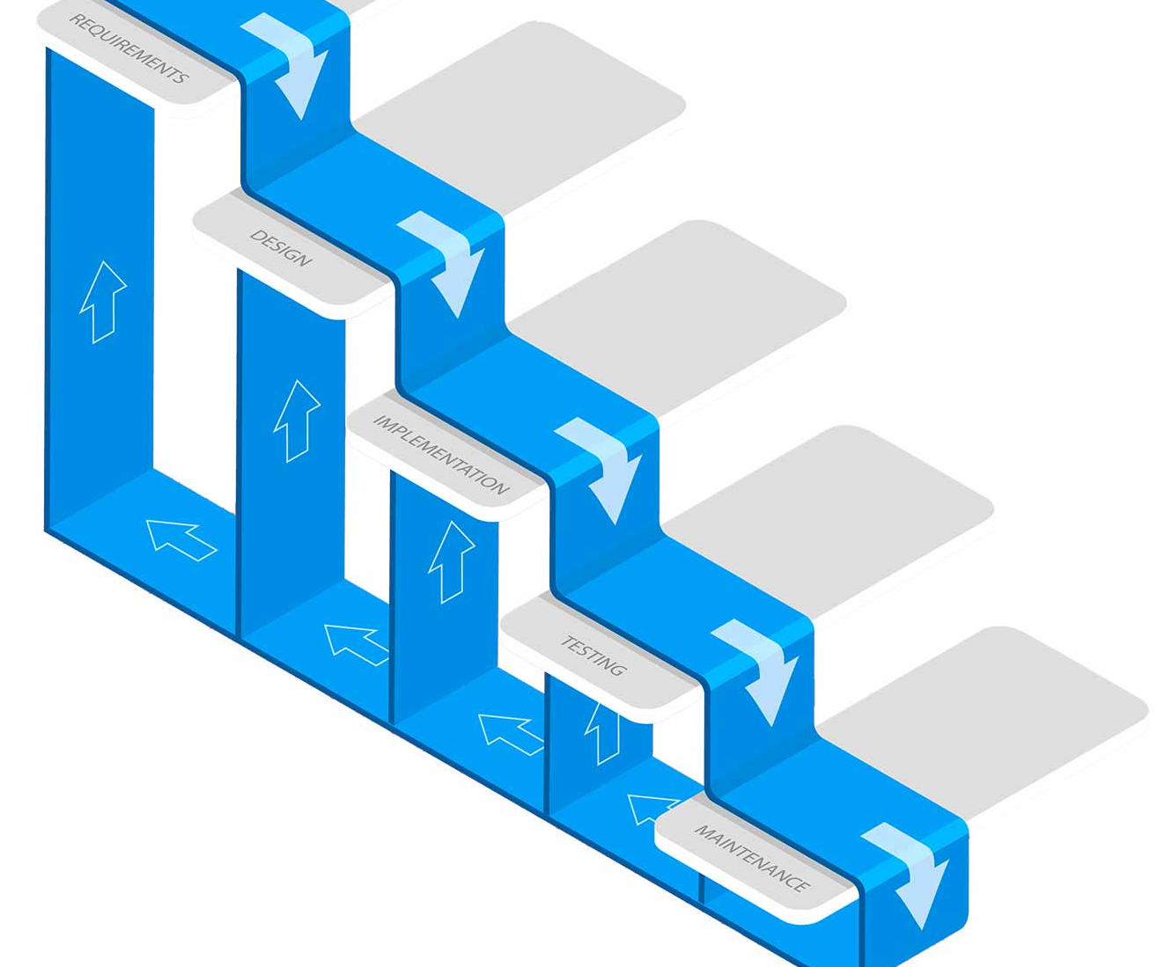
Waterfall Model
Notes:
Daha önce de belirttiğim gibi waterfall modeli en eski ve kabul görmüş modellerden biridir.
Esasında ilk olarak imalat ve inşaat sektörü gibi faaliyet alanlarında kullanılmıştır.
Bilgisayar teknolojisindeki ilerlemeye paralel olarak o dönemki yazılım geliştirme süreçlerinde de kullanılmaya başlandı.
O dönem için bu yöntem yeterli denebilir.
Günümüzdeki gibi pek çok farklı yazılımın bulunmadığı, web veya mobil uygulamaların olmadığı, ürün tanımının sabit olduğu nisbeten küçük projelerin geliştirilmesinde yeterliydi.

Slide 51
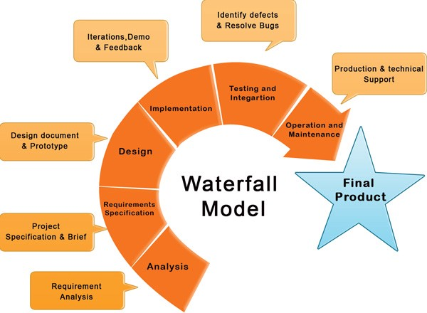
Waterfall
Model
SRS
Notes:
Şimdi sırasıyla safhaların uygulanmasına bakalım :
Gereksinimlerin belirlenmesi ve analiz - Bu süreç sırasında, oluşturulacak tüm olası sistem gereksinimleri toplanır ve çok kapsamlı bir SRS belgesi hazırlanır.
Süreç içerisinde yenilik ve değişiklik yapılamayacağı için bu safhada istekler çok net şekilde ortaya konmalıdır.
Bu safhanın çıktısı bir sonraki safhada kullanılacak olan SRS dökümanıdır.

Slide 52
Waterfall
Model
SDD
Notes:
Bu aşamada ilk aşamadan itibaren gereksinimler gözden geçirilecek ve sistem tasarımı hazırlanacaktır.
Bu sistem tasarımı, donanım ve sistemin teknik özelliklerini belirlemeye yardımcı olur ve genel sistem mimarisinin tanımlanmasına yardımcı olur.
Bu aşamanın çıktısı ise Yazılım Tasarım Belgesi SDD– (Software Design Document)
https://www.dexform.com/download/system-design-document-template

Slide 53
Waterfall
Model
Notes:
(uygulama yada coding, kodlama safhasında);
Müşteriye teslim edilecek ürünü programlama yani geliştirilme aşamasıdır.

Slide 54
Waterfall
Model
Notes:
Test aşamasında -
Her bir modül test edildikten sonra,
tüm modüller bir sisteme bütünlüğü içinde kontrol edilir.
Sistemde bug varsa, modüller arasında uyumsuzluk ve çakışma varsa bunlar giderilir ve yazılım geliştirme sürecinden çıkıp production yani ürün halini alır.

Slide 55
Waterfall
Model
Notes:
Yazılım nihai halini alıp teslim edildikten sonra işimiz bitmiyor.
Her zaman için bazı sorunlar ortaya çıkabilir. Bu sorunları gidermek için yamalar, yeni versiyonlar geliştirilir.
Ürünü güncellemek için bazı geliştirilmiş sürümler yayınlanabilir.

Slide 56

Application of the Waterfall Model
Notes:
Şelale modeli hakkında ne düşünüyorsunuz arkadaşlar eski moda mı? kullanılamaz mı?
Geliştirilen her yazılım farklıdır ve uygun bir SDLC yaklaşımı gerektirir.
Waterfall modeli eski bir yaklaşımdır ama iyi değildir demek doğru değil aslında.
Projenin yapısına göre değerlendirmek daha uygundur.
Şelale modeli için uygun olan projeler :
Gereksinimleri çok iyi belgelenmiş, açık ve net projeler
Ürün tanımın sabit olduğu uzun bir süre değişikliğin olmayacağı projelerde şelale modeli kullanılabilir.

Slide 57

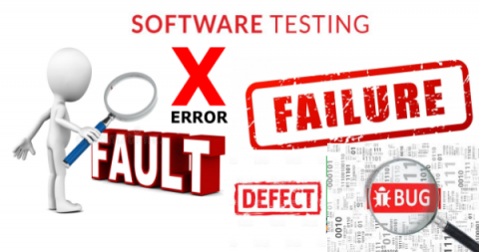
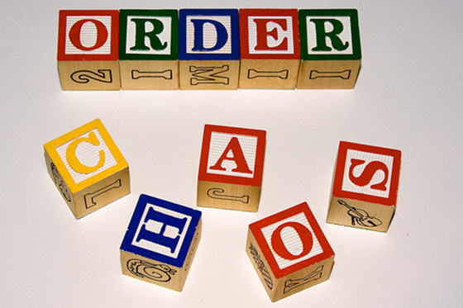
Waterfall Model
Advantages
Notes:
Biraz da Şelale yönteminin avantajlarından bahsedelim.,
Projeyi aşama aşama bölümlere ayırarak daha kolay kontrol etmeyi mümkün kılar.
Her geliştirme aşaması için son tarihler ile beraber sabit ve net bir program belirlenebilir.
Ürün geliştirme süreci model aşamalarından tek tek geçebilir.
Toparlamak gerekirse;
Basit ve anlaşılması kolay projeler için idealdir.
Yönetimi kolaydır
Aşamalar birer birer tamamlanır, belli bir sıra takip edilerek belirsizlik ve karmaşadan uzak kalınır. .
Küçük projeler için iyi ve düzenli işleyen bir süreç yaratır.
Açıkça tanımlanmış aşamalar bulunur
iş akışını düzenlemek kolaydır.

Slide 58



Waterfall Model
disadvantages
Notes:
Şelale gelişiminin en büyük dezavantajı esnekliğe izin vermemesidir.
projede yenilik veya değişiklik yapmak çok zordur.
Bir uygulama test aşamasındayken geri dönmek ve
dökümantasyonu baştan yapmak demek herşeyi en başından uygulamak demek bu nedenle zaman ve emek kaybı çok yüksek.

Slide 59


Waterfall Model
disadvantages
Notes:
S: Sizce şelale kötü bir model midir? - günümüzde yazılım geliştirme için uygun mu?
Kötü bir model olduğunu düşünmüyorum. Ve bugün hala yararlı olabilir. Bu benim görüşüm;
Agile, müşteri memnuniyeti için uygun.
ve proje sonunda müşterinin ürünü reddetmesini engellemekte oldukça başarılıdır.
ancak memnun kalacağınız bir müşteriniz yoksa şelale yöntemini kullanabilirsiniz.
Örneğin ABD ordusu 1990'lara kadar şelale kullanmış, ardından yeni ihtiyaçları karşılamak için değiştirilmiş bir şelale modeli kullanmaktadır.
NASA, yine şelale modelini kademeli olarak kullanmaya devam ediyor. Her aşama iki kez kontrol edilir ve incelenir yani iki kez uygulanır diyebiliriz.
Kanada demiryolları 2001 yılında büyük bir demiryolu trafik yazılımına ihtiyaç duydu ve bu proje için şelale modelini kullandılar çünkü ihtiyaçların değişme durumu, çok ayrıntılı bir dokümantasyonla projeyi yürüttüler.
S: Peki ya SpaceX? Sizce hangi Model Spacex kullanıyor?

Slide 60
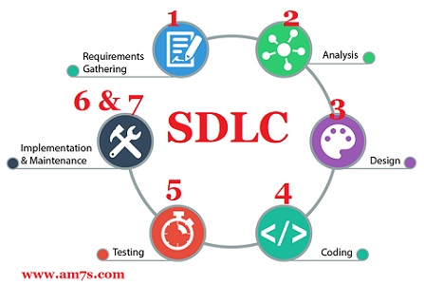
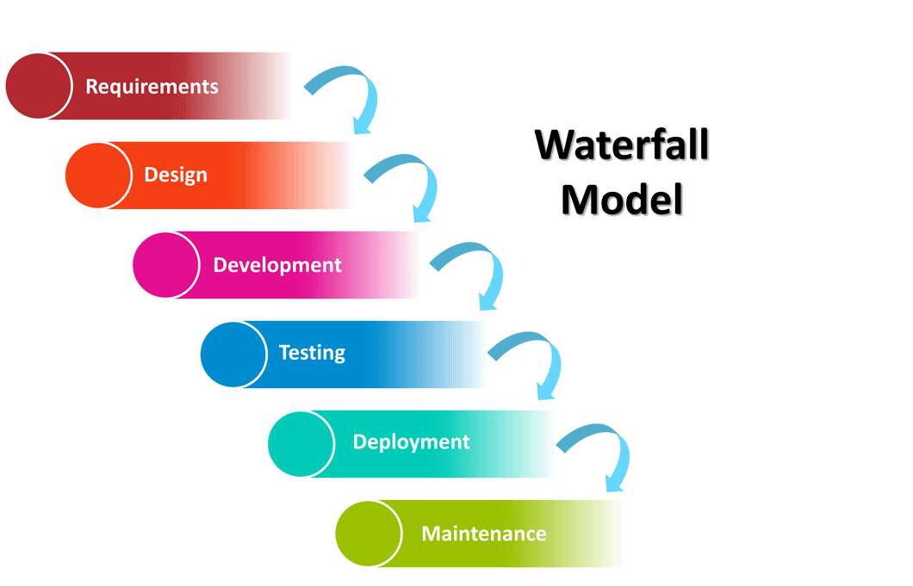
Summary
Notes:
Bugünkü konularımızın sonuna geldik. Bugünün konusunu kısa bir video ile özetleyelim.
Bu benim SDLC için hazırladığım kendi videomdur, umarım SDLC'yi anlamanıza yardımcı olur.
Yani Şelale modelini kısaca özetlersek.
Bu model, yazılım geliştirme projelerinde kullanılan ilk proje yönetim modelidir.
Eksikliklerine rağmen yazılım geliştirme disiplini bu model ile ortaya çıkmış ve 50 yıllık geçmişine rağmen hala kullanılabilir durumdadır.

Slide 61

Notes:
Rapid Application Development (RAD) is a form of agile software development methodology that prioritizes rapid prototype releases and iterations. Unlike the Waterfall method, RAD emphasizes the use of software and user feedback over strict planning and requirements recording

Slide 62
THANKS!
Any questions?

Slide 63
Iterative Model
4

Slide 64
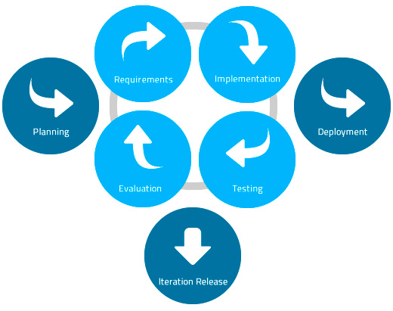
Iterative Model
Notes:
In Iterative model, iterative process starts with a simple implementation of a small set of the software requirements and iteratively enhances the evolving versions until the complete
system is implemented and ready to be deployed.

Slide 65
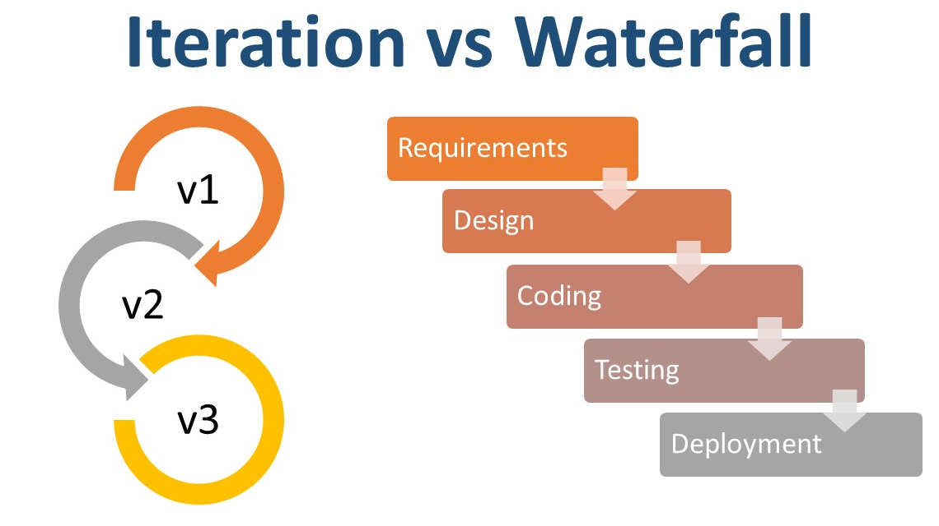
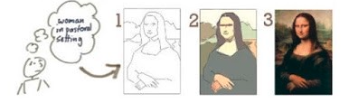

Iterative Model
Notes:
An iterative life cycle model does not attempt to start with a full specification of requirements. Instead, development begins by specifying and implementing just part of the software, in order to identify further requirements.
This process is then repeated, producing a new version of the software at the end of each iteration of the model.
At each iteration, design modifications are made and new functional
capabilities are added. The basic idea behind this method is to develop a system through repeated cycles (iterative) and in smaller portions at a time (incremental).
Each subsequent release of the module adds function
to the previous release. The process continues till the complete system is ready as per the requirement.
Mona Lisa Painting by Leonardo da Vinci
Description The Mona Lisa is a half-length portrait painting by Italian artist Leonardo da Vinci. Considered an archetypal masterpiece of the Italian Renaissance, it has been described as "the best known, the most visited, the most written about, the most sung about in 1500 years

Slide 66


Iterative Model
Notes:
Like other SDLC models, Iterative and incremental development has some specific applications in the software industry. This model is most often used in the following scenarios:
Requirements of the complete system are clearly defined and understood.
Major requirements must be defined; however, some functionalities or requested enhancements may evolve with time.
A new technology is being used and is being learnt by the development team while working on the project.
There are some high risk features and goals which may change in the future.

Slide 67




Iterative Model
advantages
Notes:
The advantage of this model is that there is a working model of the system at a very early stage of development which makes it easier to find functional or design flaws.
Finding issues at an early stage of development enables to take corrective measures in a limited budget.

Slide 68



Iterative Model
disadvantages
Notes:
The disadvantage with this SDLC model is that it is applicable only to large and bulky software development projects. This is because it is hard to break a small software system into further small serviceable increments/modules.

Slide 69

Iterative
Model
Notes:
As you can see, although it varies according to the needs, risk management and, accordingly, the cost seems low at the beginning, but it is not easily adaptable to changing situations and is not suitable especially for small projects.

Slide 70
Spiral Model
4

Slide 71

Spiral Model
Notes:
Spiral model is a combination of iterative development process model and sequential linear development model like waterfall model with very high emphasis on risk analysis.
It allows for incremental releases of the product, or incremental refinement through each iteration around the spiral.

Slide 72


Spiral Model
Notes:
Spiral Model is widely used in the software industry as it is in synch with the natural development process of any product for example learning with maturity and also involves minimum risk for the customer as well as the development firms. So where this model can be used ;
When there is a budget constraint and risk evaluation is important
For medium to high-risk projects
Long-term project commitment because of potential changes to economic priorities as the requirements change with time
Customer is not sure of their requirements which is usually the case
Requirements are complex and need evaluation to get clarity
New product line which should be released in phases to get enough customer feedback
Significant changes are expected in the product during the development cycle

Slide 73

Spiral Model

Slide 74
V - Model
4

Slide 75

V - Model
Notes:
The V- model is SDLC model where execution of processes happens in a sequential manner in V-shape. It is also known as Verification and Validation model.
V-Model is an extension of the waterfall model and is based on association of a testing phase for each corresponding development stage. This means that for every single phase in the development cycle there is a directly associated testing phase. This is a highly disciplined model and next phase starts only after completion of the previous phase.
Under V-Model, the corresponding testing phase of the development phase is planned in parallel. So there are Verification phases on one side of the ‘V’ and Validation phases on the other side. Coding phase joins the two sides of the V-Model.

Slide 76

V - Model
Notes:
V- Model application is almost same as waterfall model, as both the models are of sequential type. Requirements have to be very clear before the project starts, because it is usually expensive to go back and make changes. This model is used in the medical development field mostly, as it is strictly disciplined domain.
where can we use the V-Model:
Requirements are well defined, clearly documented and fixed.
Product definition is stable.
Technology is not dynamic and is well understood by the project team.
There are no ambiguous or undefined requirements
The project is short.

Slide 77


V - Model
advantages
Notes:
The advantage of V-Model is that it’s very easy to understand and apply. The simplicity of this model also makes it easier to manage.

Slide 78


V - Model
disadvantages
Notes:
The disadvantage is that the model is not flexible to changes and just in case there is a requirement change, which is very common in today’s dynamic world, it becomes very expensive to make the change.

Slide 79


V - Model

Slide 80
RAD Model
4

Slide 81

RAD Model
Notes:
The RAD (Rapid Application Development) model is based on prototyping and iterative development with no specific planning involved.
The process of writing the software itself involves the planning required for developing the product.
Rapid Application development focuses on gathering customer requirements through workshops or focus groups, early testing of the prototypes by the customer using iterative concept, reuse of the existing prototypes, continuous integration and rapid delivery.

Slide 82

RAD Model
Notes:
as I said, Rapid application development (RAD) is a software development methodology that uses minimal planning in favor of rapid prototyping.
Since there is no detailed preplanning, it makes it easier to incorporate the changes within the development process.
RAD projects follow iterative and incremental model and have small teams comprising of developers, domain experts, customer representatives and other IT resources working progressively on their component or prototype. The most important aspect for this model to be successful is to make sure that the prototypes developed are reusable.
Rapid Application Development (RAD) is a form of agile software development methodology that prioritizes rapid prototype releases and iterations. Unlike the Waterfall method, RAD emphasizes the use of software and user feedback over strict planning and requirements recording

Slide 83


RAD Model
Notes:
The traditional SDLC follows a rigid process models with high emphasis on requirement analysis and gathering before the coding starts. It puts a pressure on the customer to sign off the requirements before the project starts and the customer doesn’t get the feel of the product as there is no working build available for a long time.
The customer may need some changes after he actually gets to see the software, however the change process is quite rigid and it may not be feasible to incorporate major changes in the product in traditional SDLC.
RAD model focuses on iterative and incremental delivery of working models to the customer. This results in rapid delivery to the customer and customer involvement during the complete development cycle of product reducing the risk of non conformance with the actual user requirements.

Slide 84

RAD Model
Notes:
RAD model enables rapid delivery as it reduces the overall development time due to reusability of the components and parallel development.
RAD works well only if high skilled engineers are available and the customer is also committed to achieve the targeted prototype in the given time frame.
If there is commitment lacking on either side the model may fail.

Slide 85


RAD Model

Slide 86
Agile Model

Slide 87


Agile Model
Each iteration lasts from 1 - 3 weeks
Notes:
Agile SDLC model is a combination of iterative and incremental
process models with focus on process adaptability and customer
satisfaction by rapid delivery of working software product.
Agile Methods break the product into small incremental builds. These builds are provided in iterations. Each iteration typically lasts from about one to three weeks. Every iteration involves cross functional teams working simultaneously on various areas like planning, requirements analysis, design, coding, unit testing, and acceptance testing. At the end of the iteration a working product is displayed to the customer and important stakeholders.

Slide 88

Agile Model
Notes:
What is Agile?
Agile model believes that every project needs to be handled differently and the existing methods need to be tailored to best suit the project requirements. In agile the tasks are divided to time boxes (small time frames) to deliver specific features for a release.
Iterative approach is taken and working software build is delivered after each iteration. Each build is incremental in terms of features; the final build holds all the features required by the customer.
Agile thought process had started early in the software development and started becoming popular with time due to its flexibility and adaptability.

Slide 89

Agile Vs Traditional SDLC Models
Notes:
Agile is based on the adaptive software development methods where as the traditional SDLC models like waterfall model is based on predictive approach.
Predictive teams in the traditional SDLC models usually work with detailed planning and have a complete forecast of the exact tasks and features to be delivered in the next few months or during the product life cycle. Predictive methods entirely depend on the requirement analysis and planning done in the beginning of cycle. Any changes to be incorporated go through a strict change control management and prioritization.
On the other hand; Agile uses adaptive approach where there is no detailed planning and there is clarity on future tasks only in respect of what features need to be developed. There is feature driven development and the team adapts to the changing product requirements dynamically. The product is tested very frequently, through the release iterations, minimizing the risk of any major failures in future.

Slide 90


Agile Vs Traditional SDLC Models
Notes:
Customer interaction is the backbone of Agile methodology, and open communication with minimum documentation are the typical features of Agile development environment.
The agile teams work in close collaboration with each other and preferably are most often located in the same geographical location.
Agile methods are being widely accepted in the software world recently, however, this method may not always be suitable for all products. Of course there are some pros and cons of the agile model.
There are some project management tools as methots in Agile Model like Scrum, Kanban etc.
But I will not go in deep, since you are gonna see in detail soon.

Slide 91
THANKS!
Any questions?

